Slide 1
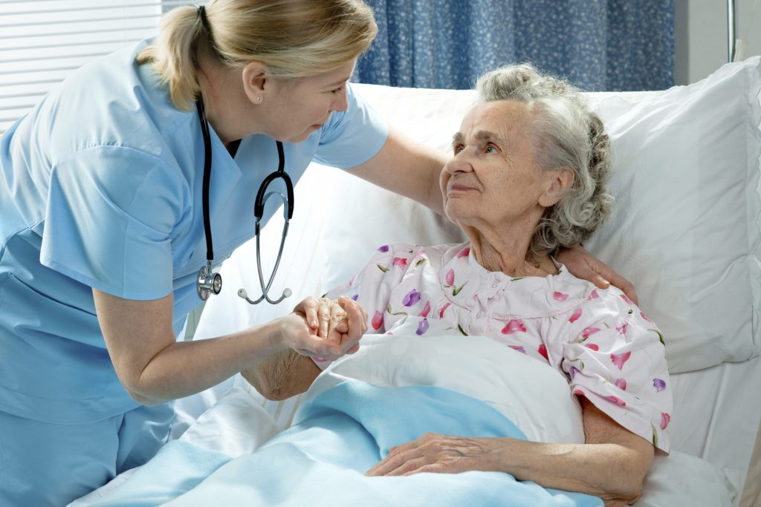
РОЛЬ МЕДИЦИНСКОЙ СЕСТРЫ В ТРЕНИРОВКЕ ПАМЯТИ У ПАЦИЕНТОВ, ПЕРЕНЕСШИХ ИНСУЛЬТ
Казань, 2019 г.

Slide 2
АКТУАЛЬНОСТЬ, ЦЕЛЬ И ЗАДАЧИ ИССЛЕДОВАНИЯ
Актуальность выбранной темы в том, что нарушение мозгового кровообращения представляет серьезную медико-социальную проблему и наносит огромный экономический ущерб обществу.
Цель исследования – изучить роль медицинской сестры в тренировке памяти у лиц, перенесших инсульт.
Для достижения поставленной цели были решены следующие задачи:
изучить классификацию, клинику и симптоматику инсультов;
выявить факторы риска при инсультах;
выполнить анализ эффективности сестринского ухода в тренировке памяти;
провести исследование роли медицинской сестры в тренировке памяти у пациентов, перенесших инсульт путем анкетирования;
разработать рекомендации для сохранения памяти.

Slide 3
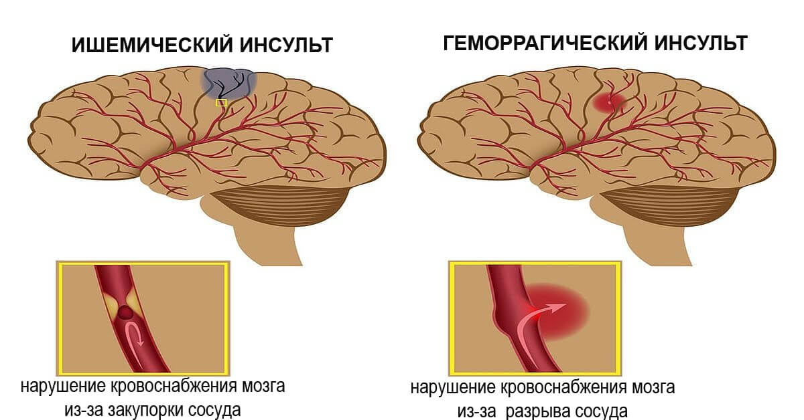
ЛИТЕРАТУРНЫЙ ОБЗОР
Инсульт — острое нарушение мозгового кровообращения, приводящее к стойкому очаговому поражению головного мозга. Может носить ишемический или геморрагический характер.
Ишемический — возникает вследствие закупорки артерии тромбом или атеросклеротической бляшкой.
Геморрагический — возникает вследствие кровоизлияния в вещество мозга или под мозговые оболочки при гипертоническом кризе, разрыве измененного сосуда (аневризмы).

Slide 4
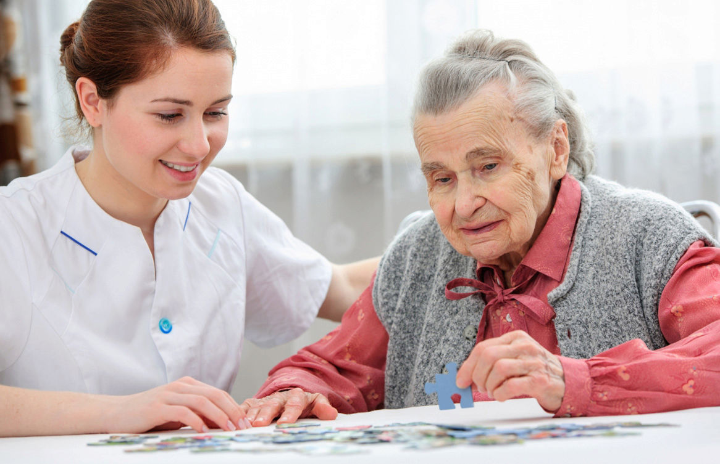
ЛИТЕРАТУРНЫЙ ОБЗОР
Роль медицинской сестры при речевых расстройствах включает: контроль за дыханием, контроль скорости речи (замедление темпа речи делает ее более разборчивой).
Ежедневные упражнения заставляют нервные клетки работать, а все, что активно используется организмом – развивается. Для укрепления памяти нужны встряски, яркие впечатления, приятные события, которые хочется запомнить на всю жизнь.
Восстановить память после инсульта можно с помощью специальных упражнений и игр.

Slide 5
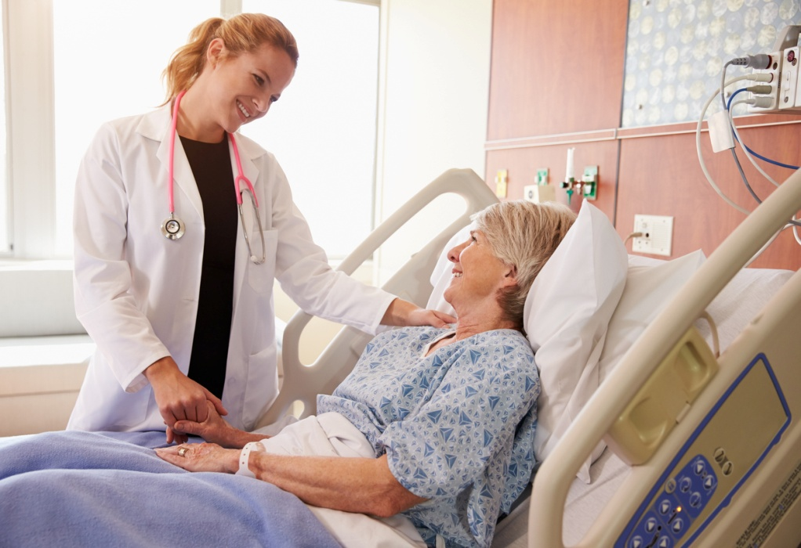
МАТЕРИАЛЫ ИССЛЕДОВАНИЯ
Предметом исследования являются память и её виды, а объектом– пациент неврологического отделения.

Slide 6
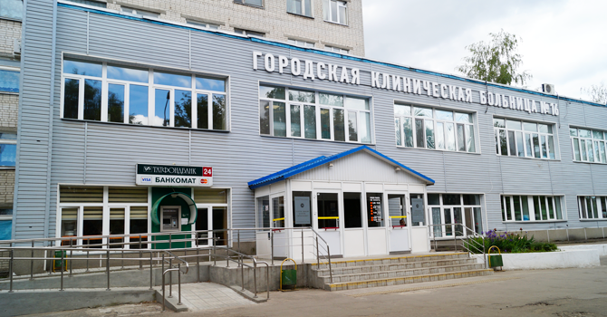
БАЗА ИССЛЕДОВАНИЯ
ГАУЗ «Городская клиническая больница № 16».
Адрес: г. Казань, улица Гагарина, д. 121.

Slide 7

МЕТОДЫ ИССЛЕДОВАНИЯ
Аналитический метод
анализ литературных источников и медицинской документации.
2. Социологический метод
анализ данных, полученных при анкетировании пациентов неврологического отделения.

Slide 8
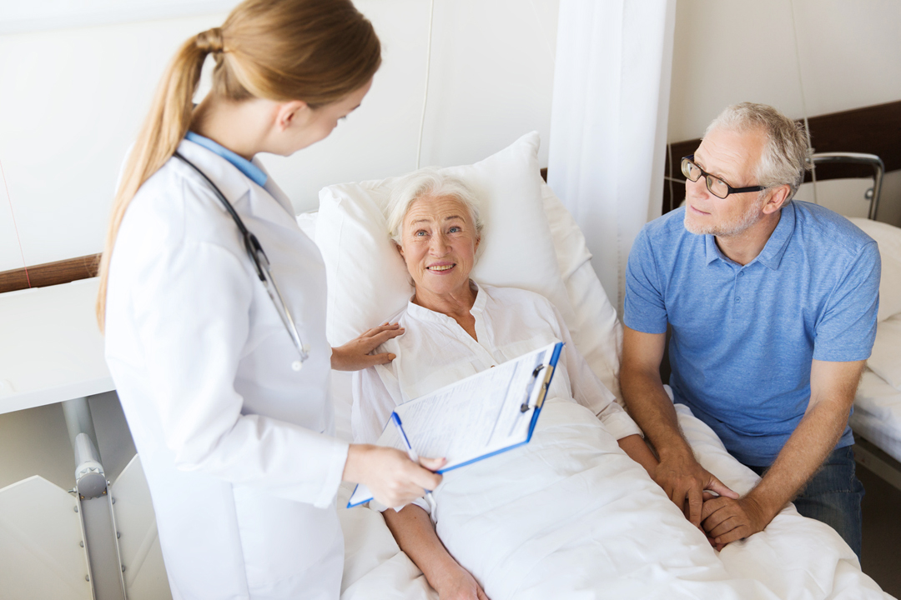
ПЛАН ИССЛЕДОВАНИЯ
Составление анкеты.
Анкетирование пациентов неврологического отделения.
Анализ и обобщение полученной информации.
Формулировка выводов.

Slide 9
РЕЗУЛЬТАТЫ ИССЛЕДОВАНИЯ
Распределение пациентов по полу, в %
Мужской пол – 10 пациентов.
Женский пол – 8 пациентов.

Slide 10
РЕЗУЛЬТАТЫ ИССЛЕДОВАНИЯ
Распределение пациентов по виду инсульта, в %
Частота возникновения инсульта среди пациентов, находящихся на стационарном лечении:
Ишемический – 11 пациентов.
Геморрагический–7 пациентов.

Slide 11
РЕЗУЛЬТАТЫ ИССЛЕДОВАНИЯ
Распределение пациентов по оценке организации сестринской помощи в неврологическом отделении, в %
Удовлетворен(а) – ответили 15 респондентов.
Не удовлетворен(а) – ответил 1 респондент.
Затрудняюсь ответить – ответили 2 респондента

Slide 12
РЕЗУЛЬТАТЫ ИССЛЕДОВАНИЯ
Психологические проблемы пациентов, в %
Страх остаться инвалидом – 8 респондентов.
Стыд за состояние беспомощности – 3 респондента.
Переживание о разрыве с прежним образом жизни – 7 респондентов.

Slide 13
РЕЗУЛЬТАТЫ ИССЛЕДОВАНИЯ
Тренировка памяти пациентов
Да, довольно часто – 6 респондентов
Редко, но тренирую – 4 респондента
Не тренирую – 8 респондентов

Slide 14
РЕЗУЛЬТАТЫ ИССЛЕДОВАНИЯ
Качество работы медсестры, в %
Удовлетворен(а) – 16 респондентов.
Частично удовлетворен(а) – 2 респондента.
Не удовлетворен(а) – информацию не получила.

Slide 15
РЕЗУЛЬТАТЫ ИССЛЕДОВАНИЯ
Задание 1. Запоминание слов, в %
Приятель, слухи, часы, храм, буря, пара, ребенок, укрытие, место, нота, эпоха, кирпич, спина, росток, недостаток, обморок, бодрость, язык, меч, шкаф, капля, овощи, газета, пример, машина, спираль, одежда, подготовка.
10 и менее слов – 9 пациентов.
От 10 до 20 слов – 6 пациентов.
20 и более слов – 3 пациента.

Slide 16
ВЫВОДЫ
Задача1. Изучить классификацию, клинику и симптоматику инсультов.
ВЫВОД. Изучив классификацию, клинику и симптоматику инсультов, можно сделать выводы, о том, что нарушение мозгового кровообращения представляет серьезную медико-социальную проблему и наносит огромный экономический ущерб обществу.
Задача2. Выявить факторы риска при инсультах.
ВЫВОД. К основным факторам риска инсульта относят: возраст, артериальную гипертонию, заболевания сердца, курение, злоупотребление алкоголем, высокий уровень холестерина в крови, избыточное употребление соли и так далее.

Slide 17
ВЫВОДЫ
Задача3. Выполнить анализ эффективности сестринского ухода в тренировке памяти за пациентами.
ВЫВОД. Выполнен анализ эффективности сестринского ухода. Доказано, что ежедневная тренировка памяти способствует восстановлению мозговой активности.
Задача4. Провести исследование роли медицинской сестры в тренировке памяти у пациентов, перенесших инсульт путем анкетирования.
ВЫВОД. Проведено социологическое исследование путем анкетирования, результаты были обработаны и проанализированы.
Задача5. Разработать рекомендации для восстановления и сохранения памяти после инсульта.
ВЫВОД. Разработаны и составлены рекомендации для пациентов.

Slide 18
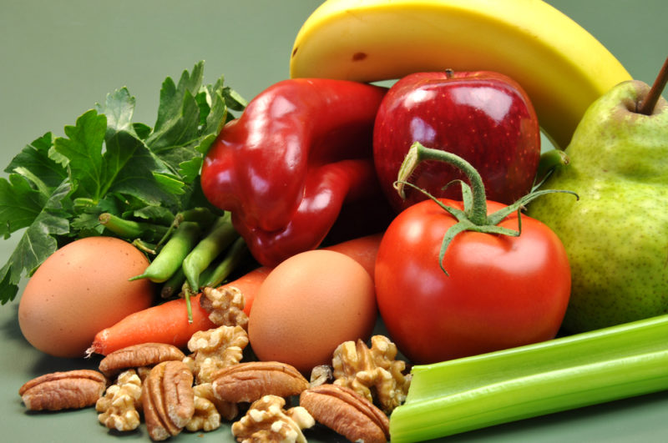

РЕКОМЕНДАЦИИ
Рекомендации для пациентов
1. Включите в свой ежедневный рацион фрукты, постное мясо, овощи и яйца.
2. Внесите в свой образ жизни физические упражнения (сгибание-разгибание, приведение-отведение, вращение конечностей).
3. Если сохраняется хотя бы небольшая подвижность пальцев рук, усилить ее помогут занятия с резиновыми кольцами и мячами, кистевыми эспандерами.

Slide 19
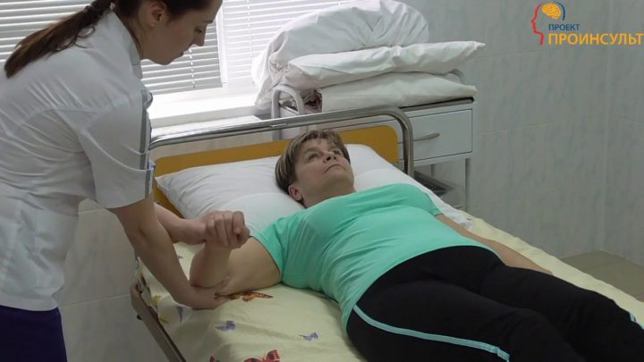
РЕКОМЕНДАЦИИ
4. С момента, когда будет разрешено садиться, важно делать это правильно.
5. Качественный ночной отдых. Недостаток сна разрушает клетки серого вещества именно в тех частях нашего «думающего органа», которые управляют памятью.
6. Для того чтобы предотвратить развитие таких осложнений, как мышечный спазм в суставах конечностей, с первых дней необходимо проводить массаж, включающий расслабляющие поглаживания и легкие растирания.

Slide 20
Благодарю всех за внимание!

